Slide 1

INFORME DE EJECUCIÓN Y SEGUIMIENTO
1° TRIMESTRE POA 2022

Slide 2

INTRODUCCIÓN
INTRODUCCIÓN
El Plan Operativo Anual para el año 2022, continua con la ejecución de las metas estratégicas y actividades específicas, las cuales se encuentran encaminadas a la consecución del logro de los Objetivos Estratégicos contemplados en el Plan Estratégico Institucional para el periodo 2021-2025.
El seguimiento del Plan Operativo Anual forma parte de la planeación estratégica de esta institución, lo que constituye un lineamiento a efecto de realizar las evaluaciones correspondientes y controlar los resultados obtenidos, en relación a las metas planteadas en cada trimestre, lo que nos hace conocer los avances de las actividades de cada unidad organizativa, para el logro de los objetivos institucionales.
A continuación se presenta en resumen por medio de representación gráfica, la ejecución del POA 2022 del 1° Trimestre, por cada unidad organizativa, sustrayendo los datos de la herramienta FONAT Project Manager.
El Plan Operativo Anual 2020, continua con la ejecución de metas estratégicas y sus actividades específicas, las cuales siguen encaminadas a la consecución del logro de los Objetivos y Ejes Estratégicos contemplados en el Plan Estratégico Institucional.
El seguimiento del Plan Operativo Anual forma parte de una planeación estratégica de esta institución, lo que constituye un lineamiento a efecto de realizar las evaluaciones correspondientes y controlar los resultados obtenidos, en relación a las metas de cada trimestre, lo que nos hace conocer los avances de las actividades de cada una de nuestras unidades organizativas, para el logro de los objetivos institucionales.
El presente informe de ejecución y seguimiento del Cuarto Trimestre del Plan Operativo Anual 2020, expone los avances de cada una de las unidades organizativas del FONAT, en relación a las metas establecidas en el mismo y no se limita a establecer si se cumple o no cierta actividad o meta, sino que busca analizar y encaminar a través de acciones correctivas, los aciertos o desaciertos.

Slide 3
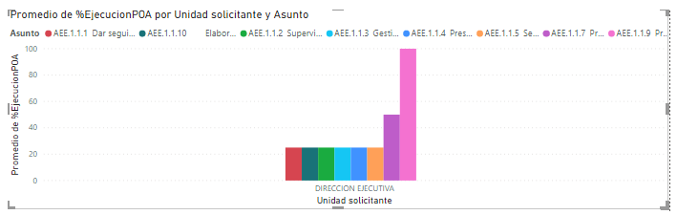
AVANCE PLAN OPERATIVO ANUAL
DIRECCIÓN EJECUTIVA

Slide 4
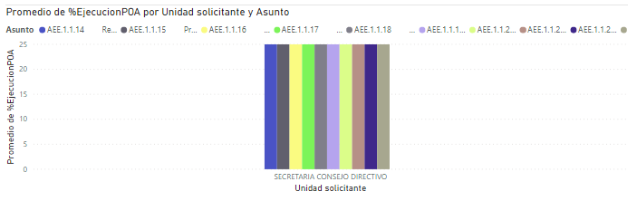
AVANCE PLAN OPERATIVO ANUAL
SECRETARÍA DEL CONSEJO DIRECTIVO

Slide 5
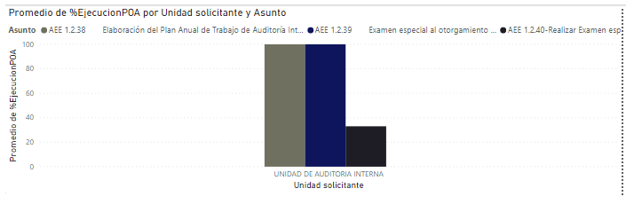
AVANCE PLAN OPERATIVO ANUAL
AUDITORÍA INTERNA

Slide 6
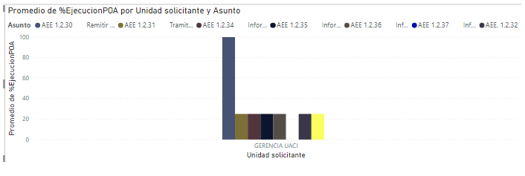
AVANCE PLAN OPERATIVO ANUAL
UACI

Slide 7
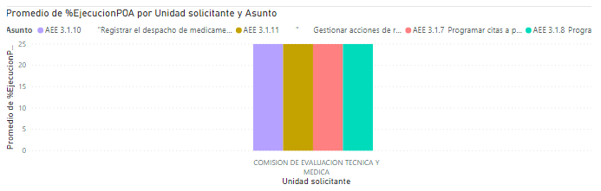
AVANCE PLAN OPERATIVO ANUAL
CTEM

Slide 8
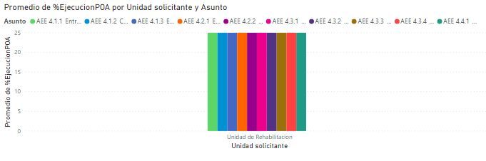
AVANCE PLAN OPERATIVO ANUAL
REHABILITACIÓN

Slide 9
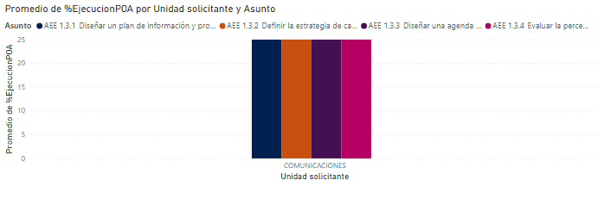
AVANCE PLAN OPERATIVO ANUAL
COMUNICACIONES

Slide 10
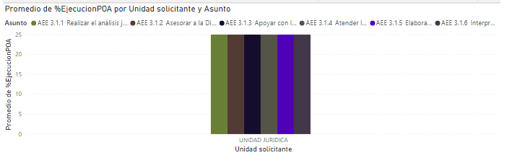
AVANCE PLAN OPERATIVO ANUAL
UNIDAD JURÍDICA

Slide 11
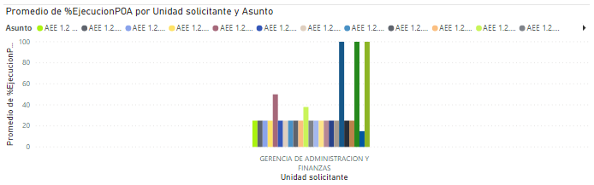
AVANCE PLAN OPERATIVO ANUAL
GAFI

Slide 12
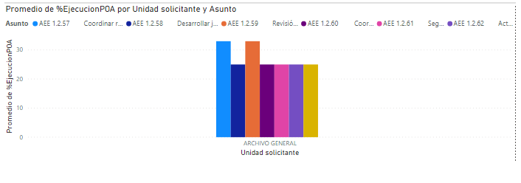
AVANCE PLAN OPERATIVO ANUAL
UGDA

Slide 13
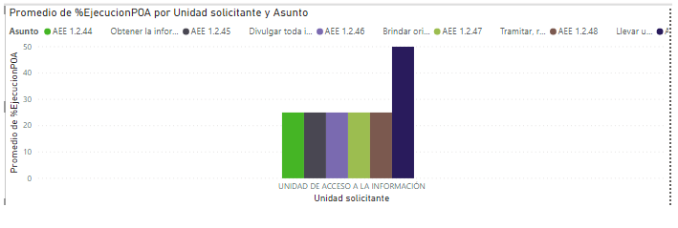
AVANCE PLAN OPERATIVO ANUAL
UAIP

Slide 14
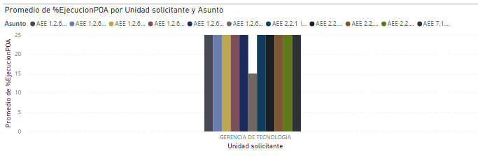
AVANCE PLAN OPERATIVO ANUAL
GERENCIA DE TECNOLOGÍA

Slide 15
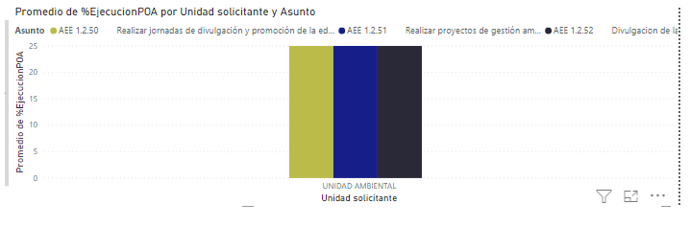
AVANCE PLAN OPERATIVO ANUAL
UNIDAD DE GESTIÓN AMBIENTAL

Slide 16
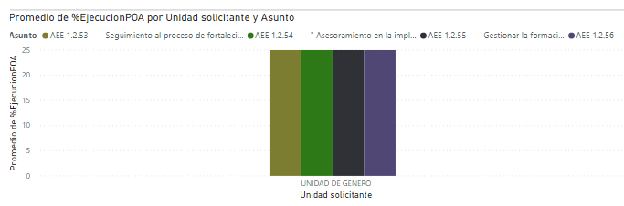
AVANCE PLAN OPERATIVO ANUAL
UNIDAD DE GÉNERO

Slide 17
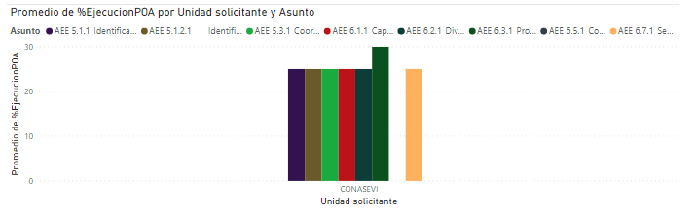
AVANCE PLAN OPERATIVO ANUAL
CONASEVI

Slide 18
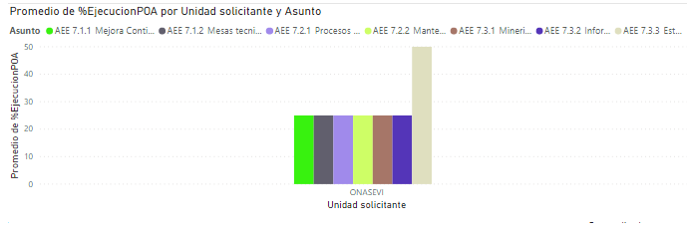
AVANCE PLAN OPERATIVO ANUAL
ONASEVI

Slide 19
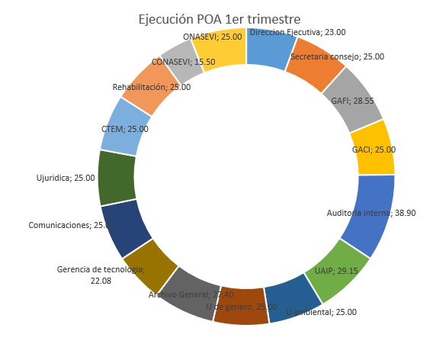
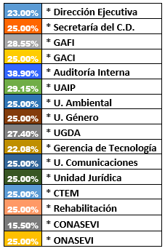

Slide 20
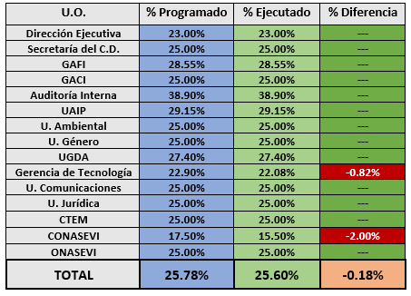
COMPARATIVO % PROGRAMADO ENTRE % EJECUTADO
1° TRIMESTRE

Slide 21
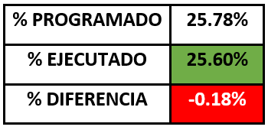

PRIMER TRIMESTRE
PROGRAMADO I TRIMESTRE
EJECUTADO I TRIMESTRE, PERIODO DE ENERO A MARZO 2022
DIFERENCIA NEGATIVA

Slide 22
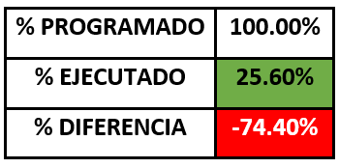
ACUMULADO ANUAL
PROGRAMADO ANUAL
EJECUTADO ACUMULADO
PERIODO DE ENERO A DICIEMBRE 2021
PORCENTAJE A EJECUTAR ENTRE
II Y IV TRIMESTRE

Slide 23
INTRODUCCIÓN
Del 25.78% programado correspondiente a las actividades del 1° Trimestre del Plan Operativo Anual 2022, se obtuvo un nivel de ejecución del 25.60%, existiendo una diferencia negativa del -0.18% en relación al porcentaje de actividades no ejecutadas, esto debido a que, dos de las Unidades Organizativas no lograron la ejecución total de lo programado (Gerencia de Tecnología y el CONASEVI).
CONCLUSIÓN PRIMER TRIMESTRE 2022
El Plan Operativo Anual 2020, continua con la ejecución de metas estratégicas y sus actividades específicas, las cuales siguen encaminadas a la consecución del logro de los Objetivos y Ejes Estratégicos contemplados en el Plan Estratégico Institucional.
El seguimiento del Plan Operativo Anual forma parte de una planeación estratégica de esta institución, lo que constituye un lineamiento a efecto de realizar las evaluaciones correspondientes y controlar los resultados obtenidos, en relación a las metas de cada trimestre, lo que nos hace conocer los avances de las actividades de cada una de nuestras unidades organizativas, para el logro de los objetivos institucionales.
El presente informe de ejecución y seguimiento del Cuarto Trimestre del Plan Operativo Anual 2020, expone los avances de cada una de las unidades organizativas del FONAT, en relación a las metas establecidas en el mismo y no se limita a establecer si se cumple o no cierta actividad o meta, sino que busca analizar y encaminar a través de acciones correctivas, los aciertos o desaciertos.

Slide 24
SOLICITUD AL CONSEJO DIRECTIVO
Dar por recibido el presente informe, de acuerdo a lo establecido en el artículo 13 de la Ley Especial para la Constitución del Fondo para la Atención a Víctimas de Accidentes de Tránsito.
GRACIAS POR SU ATENCIÓN

